Slide 1
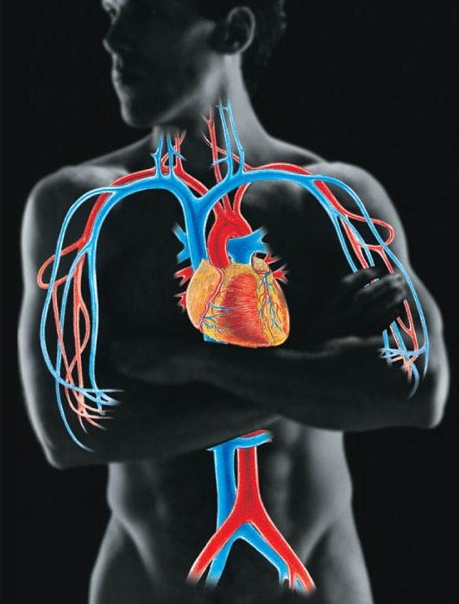
3
Κυκλοφορικό Σύστημα
Καρδιά
Επιμέλεια: Γ. Κατωπόδης, N. Κόλλιας Τ. Μαρκόπουλος

Slide 2
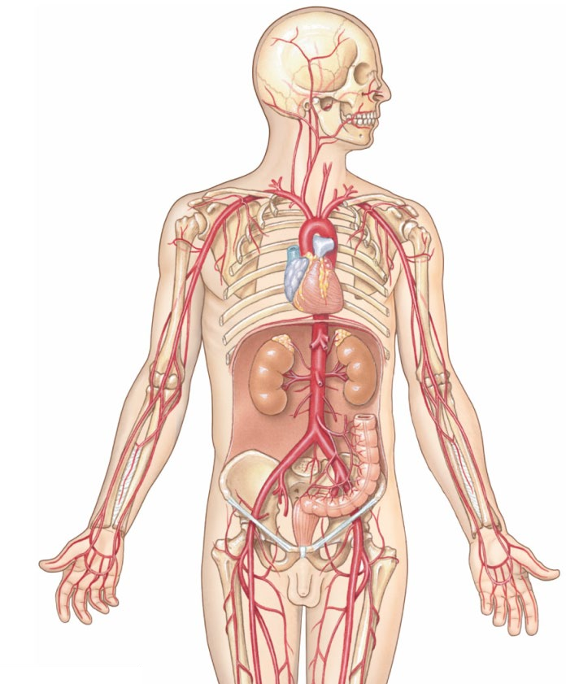
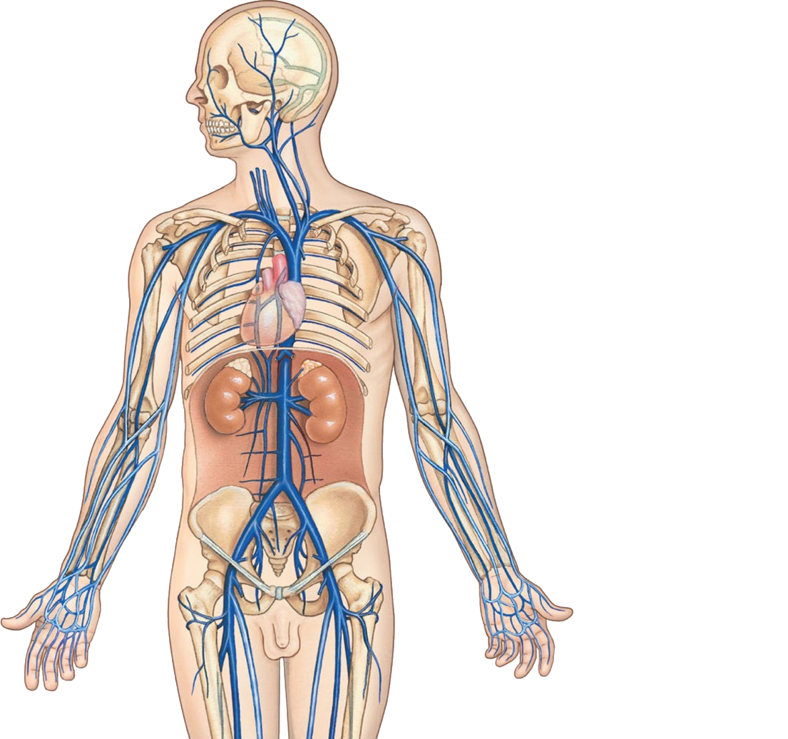
κυκλοφορικό σύστημα
Το κυκλοφορικό σύστημα είναι ο μηχανισμός
που μεταφέρει τις θρεπτικές ουσίες στα κύτταρα των ιστών και
που απομακρύνει τις άχρηστες ουσίες από τα κύτταρα των ιστών
αίμα πλούσιο σε O₂
& φτωχό σε CO₂
αίμα πλούσιο σε
CO₂ & φτωχό σε O₂

Slide 3
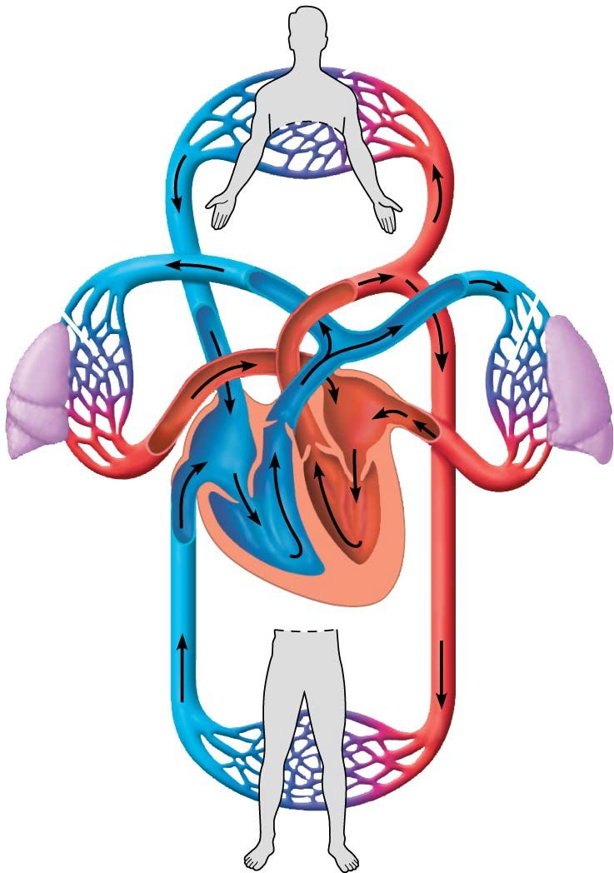
κυκλοφορικό σύστημα
αποτελείται από
την καρδιά,
τα αιμοφόρα αγγεία (αρτηρίες, τριχοειδή αγγεία, φλέβες)
το αίμα που κυκλοφορεί μέσα σ' αυτά.
αίμα πλούσιο σε
CO₂ & φτωχό σε O₂
αίμα πλούσιο σε O₂
& φτωχό σε CO₂

Slide 4
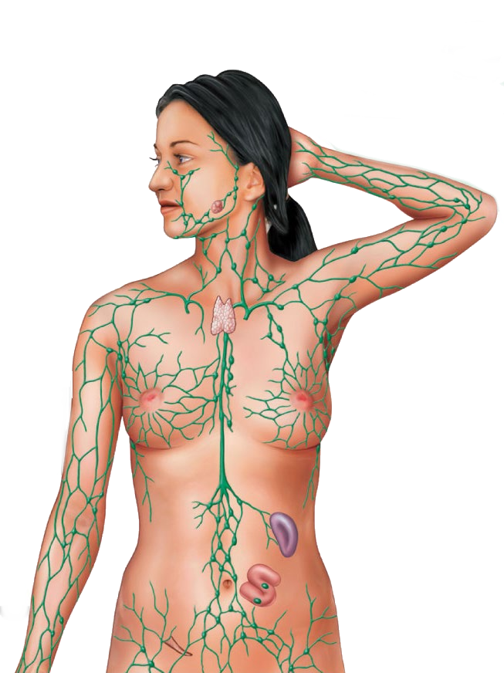
κυκλοφορικό σύστημα
Στενά συνδεδεμένο με το κυκλοφορικό σύστημα είναι και το λεμφικό σύστημα, στο οποίο κυκλοφορεί η λέμφος.

Slide 5
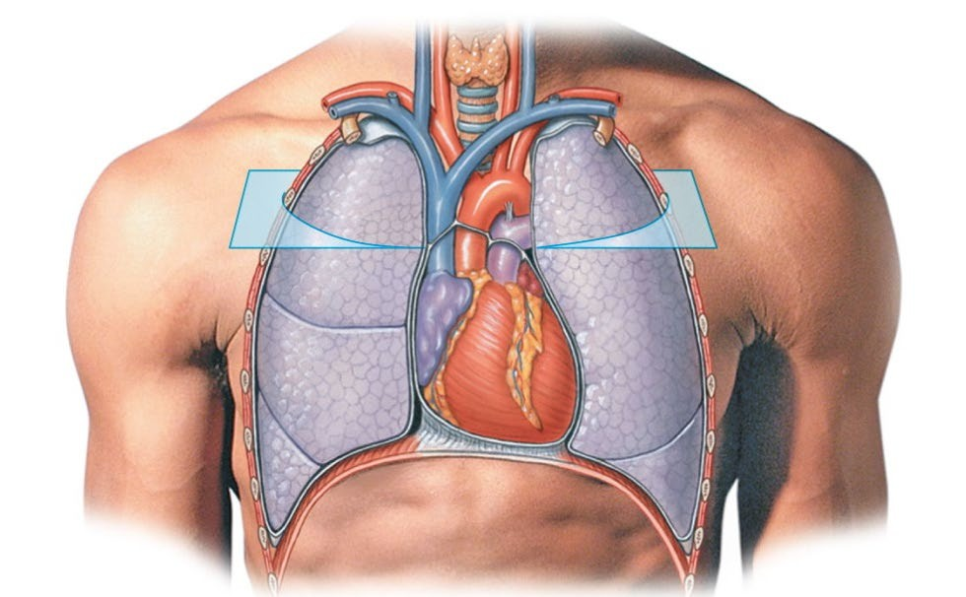
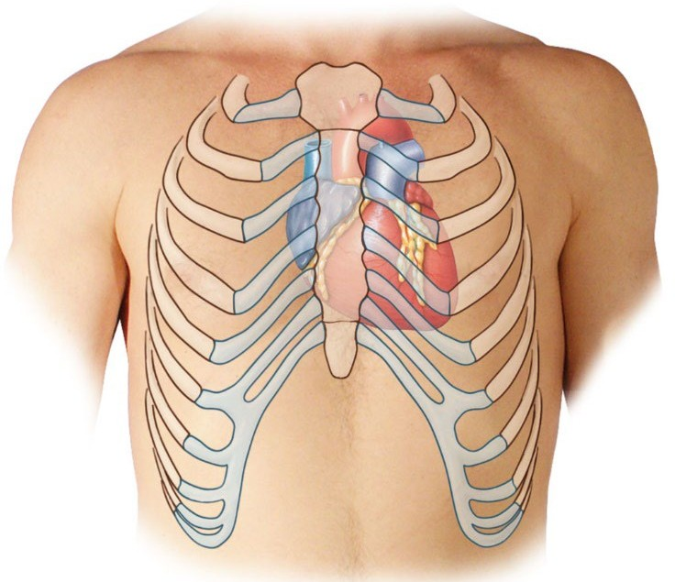
καρδιά
είναι το κύριο όργανο του
κυκλοφορικού συστήματος
βρίσκεται ανάμεσα στους δύο πνεύμονες πίσω από το στέρνο
έχει σχήμα ανεστραμμένου κώνου
έχει μέγεθος μεγάλης γροθιάς

Slide 6
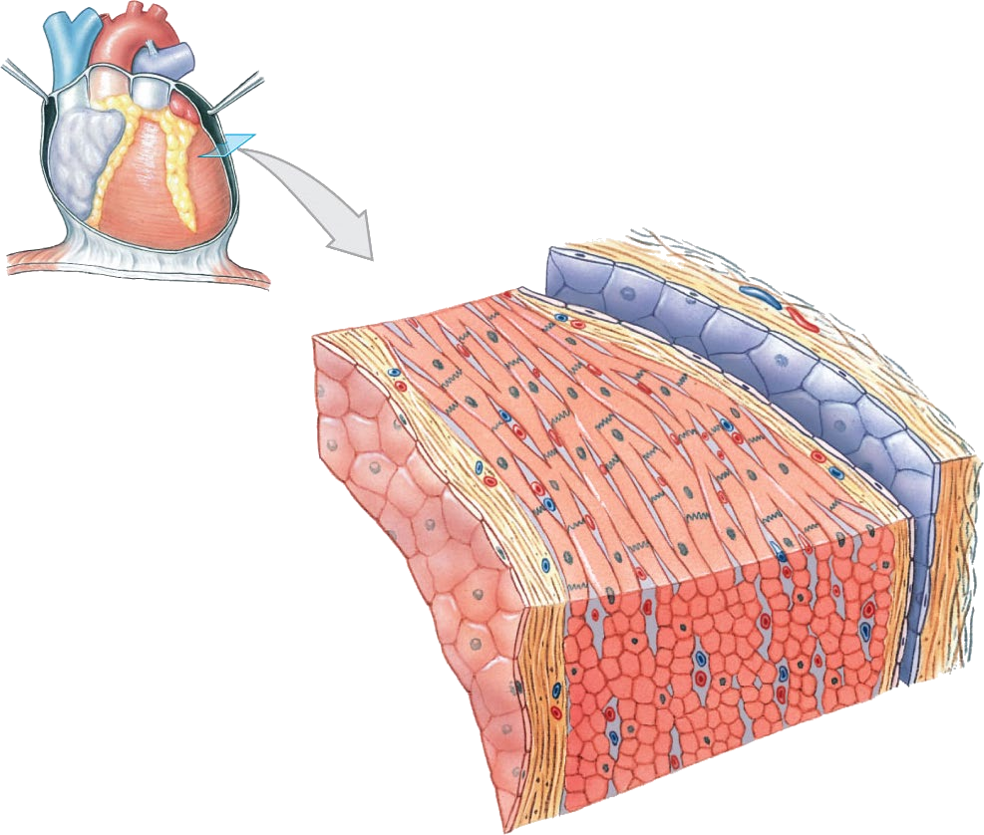
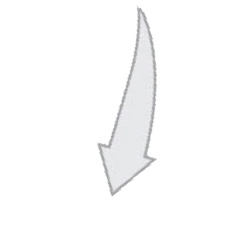
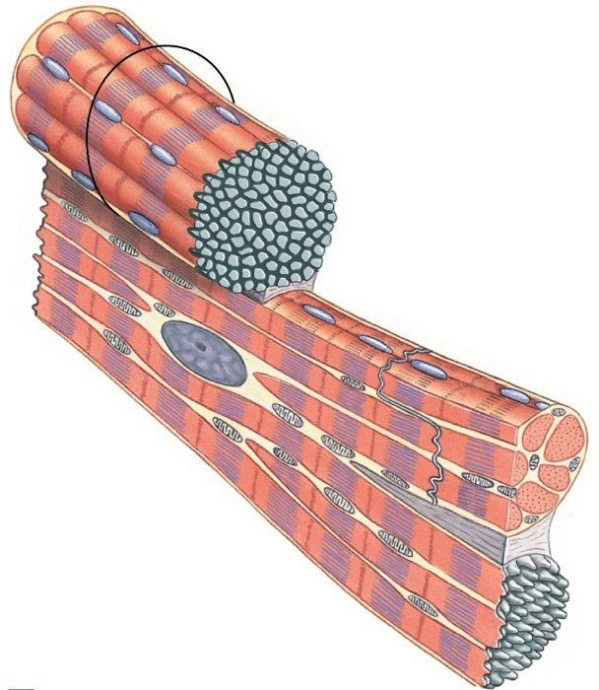
καρδιά
είναι μία μυώδης αντλία
αποτελείται από ένα χαρακτηριστικό είδος μυός, τον καρδιακό μυ (μυοκάρδιο)
Οι μυϊκές ίνες του μυοκαρδίου
είναι κυλινδρικές με
γραμμώσεις και
συνδέονται μεταξύ τους κατάλληλα, επιτρέποντας τη σύγχρονη σύσπασή τους
δεν υπακούουν στη θέλησή μας
Μυϊκή ίνα μυοκαρδίου
μιτοχόνδρια
πυρήνας
Τομή μυϊκής ίνας
μυοκαρδίου

Slide 7
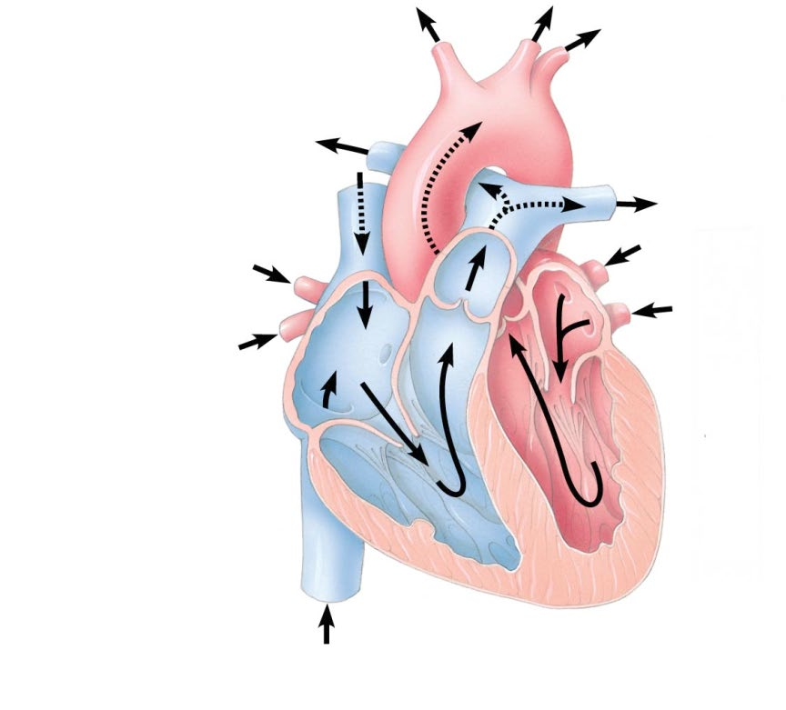
Δομή καρδιάς
είναι τετράχωρη και
αποτελείται από δύο κόλπους με λεπτά τοιχώματα, που βρίσκονται στο ανώτερο τμήμα της, και από δύο κοιλίες με παχύτερα τοιχώματα, που βρίσκονται στο κατώτερο τμήμα της.
Πνευμονική αρτηρία
Αορτή
Πνευμονική αρτηρία
Δεξιός κόλπος
Αριστερός κόλπος
μεσοκολπικό διάφραγμα
Βαλβίδα
Βαλβίδα
Βαλβίδα
μεσοκοιλιακό διάφραγμα
Βαλβίδα
Δεξιά κοιλία
Αριστερή κοιλία
- Η αριστερή κοιλία έχει παχύτερα τοιχώματα από τη δεξιά, διότι στέλνει το αίμα σε μεγαλύτερη απόσταση (σε όλο το σώμα).

Slide 8
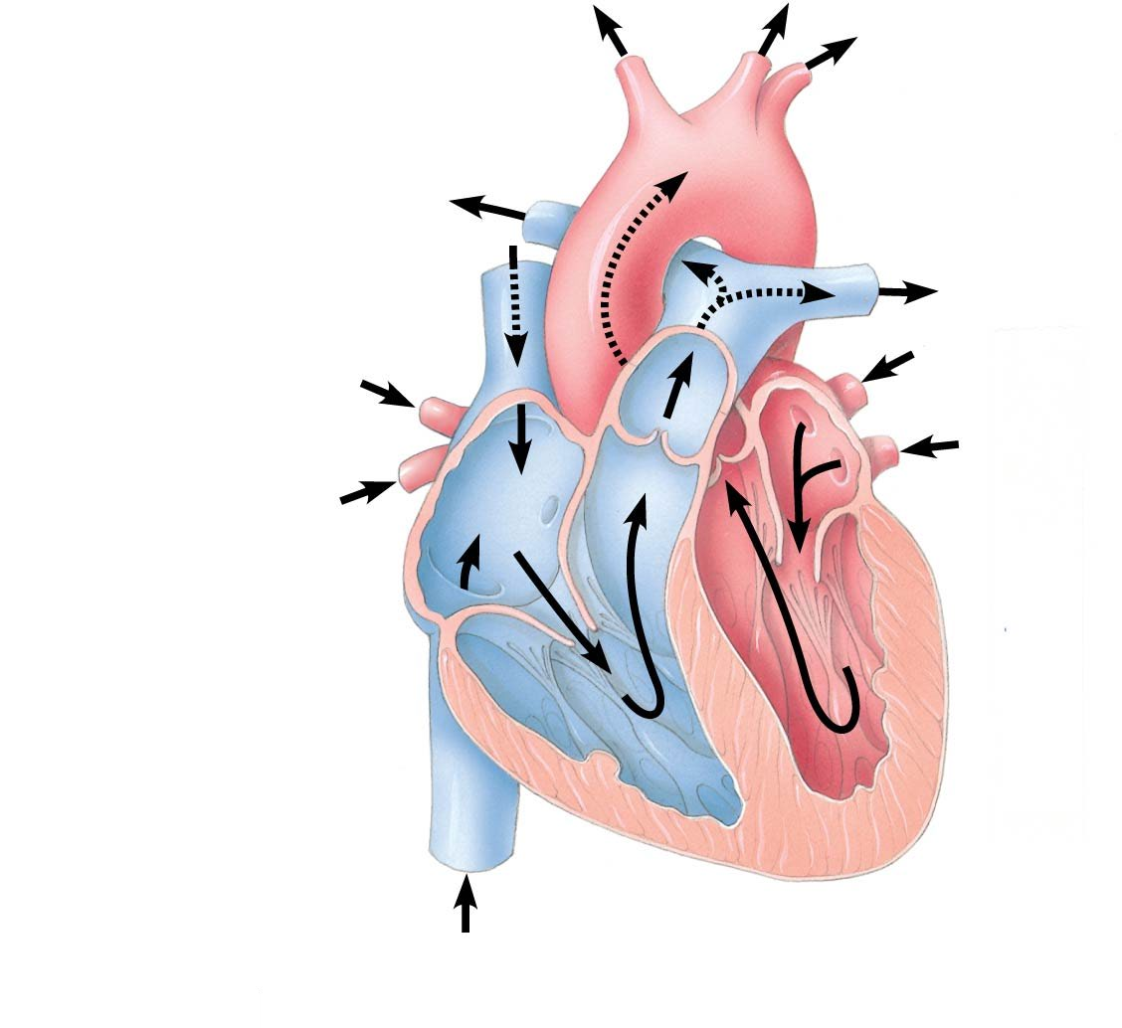
Δομή καρδιάς
Οι δύο κοιλίες
χωρίζονται μεταξύ τους με το μεσοκοιλιακό διάφραγμα και οι κόλποι με το μεσοκολπικό διάφραγμα
Μεταξύ κόλπων-κοιλιών και κοιλιών-αρτηριών υπάρχουν βαλβίδες που καθορίζουν τη μονόδρομη ροή του αίματος σε κάθε σύσπαση της καρδιάς
Πνευμονική αρτηρία
Αορτή
Πνευμονική αρτηρία
Δεξιός κόλπος
Αριστερός κόλπος
μεσοκολπικό διάφραγμα
Βαλβίδα
Βαλβίδα
Βαλβίδα
μεσοκοιλιακό διάφραγμα
Βαλβίδα
Δεξιά κοιλία
Αριστερή κοιλία

Slide 9
Πνευμονική αρτηρία
Αορτή
Πνευμονική αρτηρία
Δεξιός κόλπος
Αριστερός κόλπος
μεσοκολπικό διάφραγμα
Βαλβίδα
Βαλβίδα
Βαλβίδα
μεσοκοιλιακό διάφραγμα
Βαλβίδα
Δεξιά κοιλία
Αριστερή κοιλία

Slide 10
Καρδιακή λειτουργία
Η καρδιά είναι μία αντλία αναρροφητική και ταυτόχρονα
συμπιεστική.
αναρροφητική, γιατί συγκεντρώνει το αίμα από όλα τα τριχοειδή του σώματος μέσω των φλεβών, και
συμπιεστική, διότι στέλνει το αίμα στα τριχοειδή όλου του σώματος μέσω των αρτηριών που ξεκινούν από τις κοιλίες της.

Slide 11
Καρδιακή λειτουργία
το αίμα κινείται από τους κόλπους προς τις κοιλίες, οι οποίες με τη συστολή τους το στέλνουν σε δύο αρτηρίες
από την αριστερή κοιλία εισέρχεται στην αορτή και κινείται προς την περιφέρεια του σώματος
από τη δεξιά κοιλία εισέρχεται στην πνευμονική αρτηρία και κινείται προς τους πνεύμονες
βαλβίδες που βρίσκονται στην είσοδο των δύο μεγάλων αρτηριών ελέγχουν τη ροή του αίματος από τις κοιλίες προς την αορτή και προς την πνευμονική αρτηρία

Slide 12
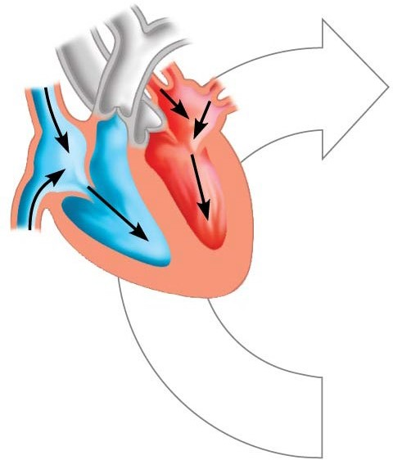
Καρδιακή λειτουργία
Χαλάρωση των κόλπων
1
Στο δεξιό κόλπο φτάνει το αίμα από την περιφέρεια του σώματος, πλούσιο σε διοξείδιο του άνθρακα. Στον αριστερό κόλπο φτάνει το αίμα, που έχει ήδη περάσει από τους πνεύμονες και είναι πλούσιο σε οξυγόνο.
Οξυγονωμένο αίμα Μη οξυγονωμένο αίμα

Slide 13
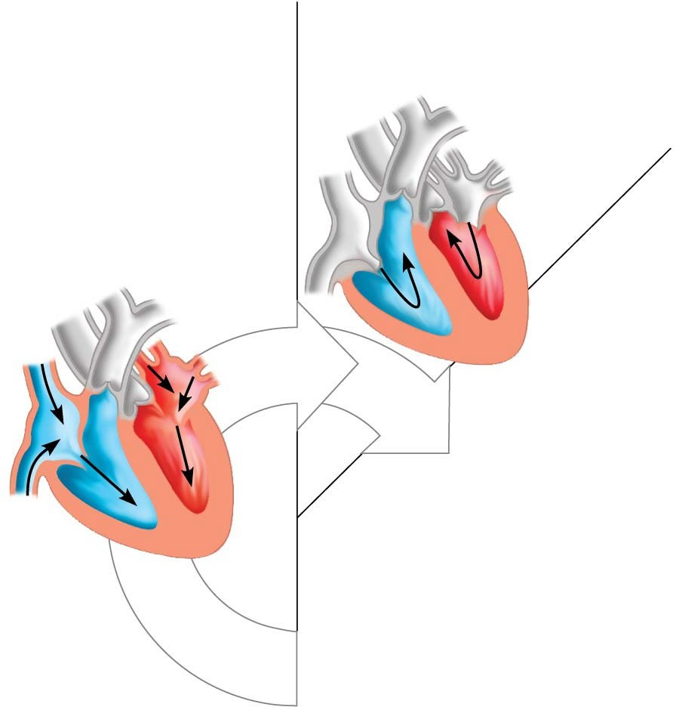
Καρδιακή λειτουργία
2
Συστολή των κόλπων
Με τη συστολή των κόλπων το αίμα κινείται προς τις κοιλίες
Χαλάρωση των κόλπων
1
Οξυγονωμένο αίμα Μη οξυγονωμένο αίμα

Slide 14
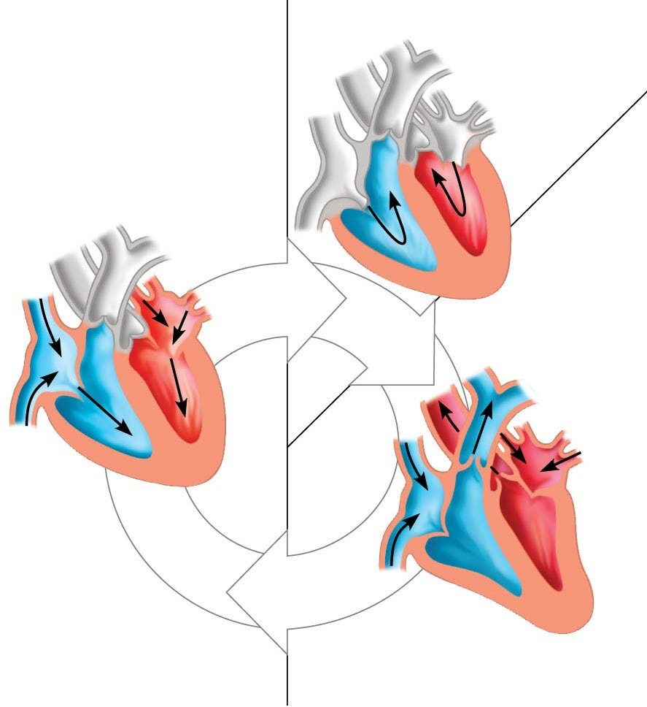
Καρδιακή λειτουργία
2 Συστολή των κόλπων
Χαλάρωση των κόλπων
3 Συστολή των κοιλιών
με τη συστολή των κοιλιών, και ενώ οι βαλβίδες κλείνουν εμποδίζοντας την παλινδρόμηση του αίματος προς τους κόλπους, το αίμα διοχετεύεται στις αρτηρίες.
1
πνευμονική
αρτηρία
αορτή
Από την αριστερή κοιλία εισέρχεται στην αορτή και κινείται προς την περιφέρεια του σώματος, ενώ από τη δεξιά κοιλία εισέρχεται στην πνευμονική αρτηρία και κινείται προς τους πνεύμονες.
Οξυγονωμένο αίμα Μη οξυγονωμένο αίμα

Slide 15
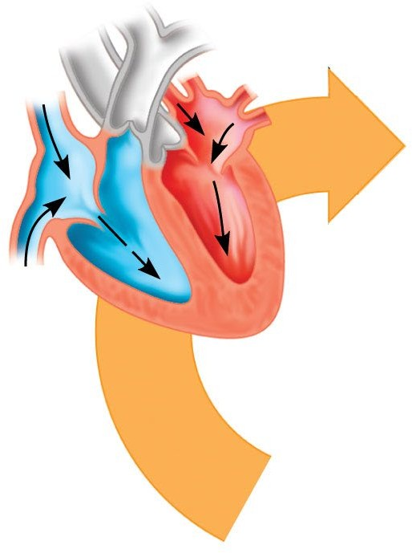
Χαλάρωση
1
Χαλάρωση καρδιάς.
Βαλβίδες κλειστές.
0.4 sec
Βαλβίδες ανοιχτές.
Οξυγονωμένο αίμα Μη οξυγονωμένο αίμα

Slide 16
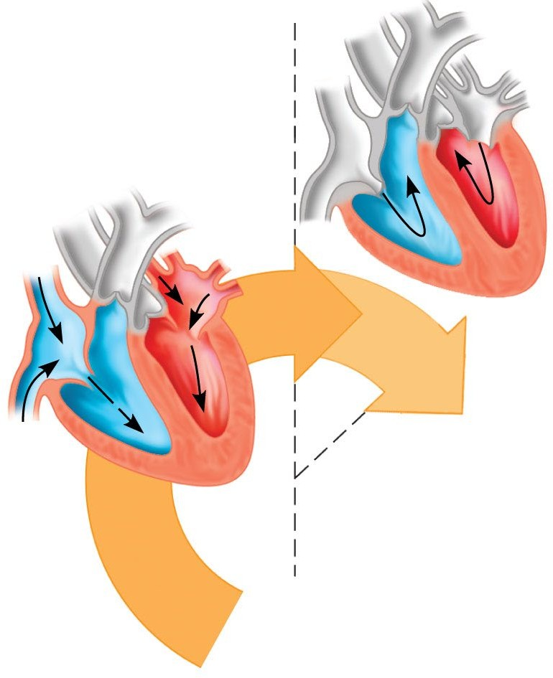
Χαλάρωση
Συστολή
1
Χαλάρωση καρδιάς.
Βαλβίδες κλειστές.
2
Συστολή κόλπων
0.1 sec
0.4 sec
Βαλβίδες ανοιχτές.
Οξυγονωμένο αίμα Μη οξυγονωμένο αίμα

Slide 17
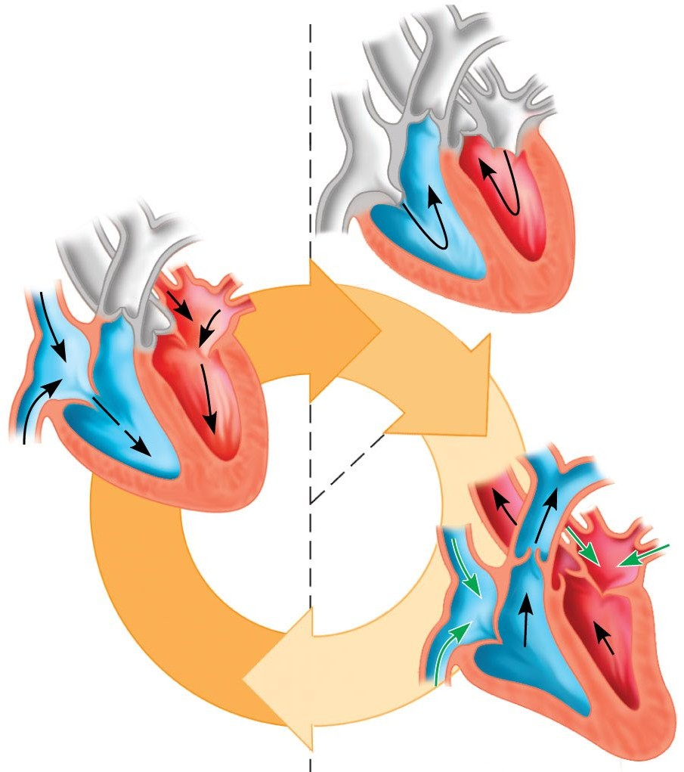
Χαλάρωση
Συστολή
1
Χαλάρωση καρδιάς.
Βαλβίδες κλειστές.
2
Συστολή κόλπων.
0.1 sec
3
Συστολή κοιλιών
0.3 sec
0.4 sec
Βαλβίδες ανοικτές
Βαλβίδες ανοιχτές
Οξυγονωμένο αίμα Μη οξυγονωμένο αίμα
Βαλβίδες Κλειστές.

Slide 18
Καρδιακός παλμός (κτύπος)
Για να διατηρείται στη ζωή ένας άνθρωπος, θα πρέπει η καρδιά του να πάλλεται συνεχώς
Οι παλμοί οφείλονται σε διαδοχικές συστολές και χαλαρώσεις του μυοκαρδίου
Ένας καρδιακός παλμός (κτύπος)
Περιλαμβάνει:
Α) συστολή και των δύο κόλπων Β) συστολή και των δύο κοιλιών
Γ) χαλάρωση (διαστολή) κόλπων και κοιλιών

Slide 19
Καρδιακός παλμός (κτύπος)
Ο φυσιολογικός αριθμός παλμών (κτύπων) της καρδιάς στους ενήλικες είναι περίπου 60-80 / λεπτό, που σημαίνει ότι αντιστοιχεί κάτι περισσότερο από ένας παλμός / δευτερόλεπτο.
Στις γυναίκες οι παλμοί είναι λίγο περισσότεροι
οι παλμοί ενός μωρού κατά τη γέννηση του μπορεί να φτάσουν τους 130 / λεπτό.

Slide 20
Καρδιακός παλμός (κτύπος)
Η λειτουργία της καρδιάς επηρεάζεται και από γεγονότα που συμβαίνουν στον υπόλοιπο οργανισμό.
Όταν τα κύτταρα παρουσιάζουν αυξημένη δραστηριότητα, όπως κατά τη διάρκεια σωματικής άσκησης, χρειάζονται περισσότερο αίμα.
Τότε η καρδιά αναγκάζεται να αυξήσει το ρυθμό λειτουργίας της (αυτορύθμιση).

Slide 21


Καρδιακός παλμός (κτύπος)

Slide 22
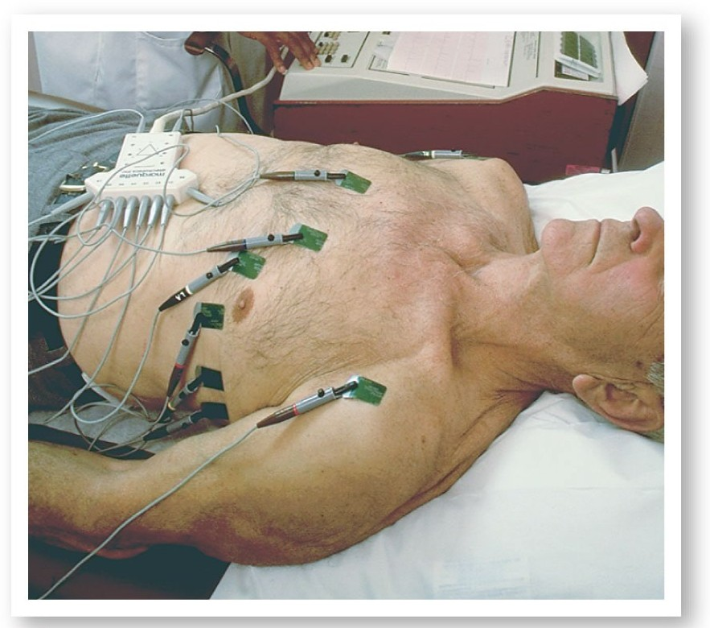
Ηλεκτροκαρδιογράφημα
Η σωστή λειτουργία της καρδιάς μπορεί να διαπιστωθεί με το ηλεκτροκαρδιογράφημα.
Αυτό γίνεται με ειδικές συσκευές.

Slide 23
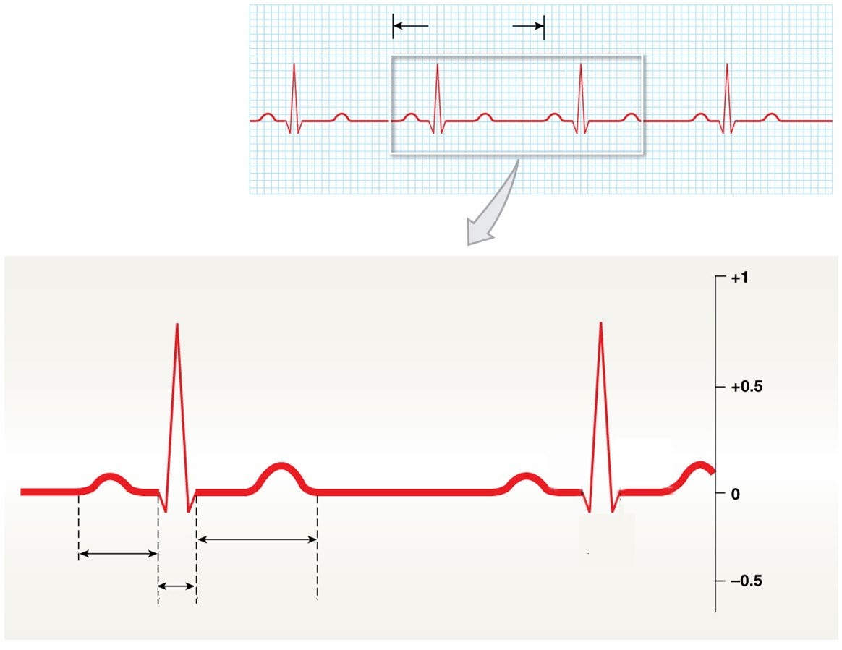
Ηλεκτροκαρδιογράφημα
800 msec
QRS διάστημα
(συστέλλονται οι κοιλίες)
R
κύμα P (συστέλλονται οι κόλποι)
κύμα T (χαλαρώνουν οι κοιλίες)
Χαλαρώνει το μυοκάρδιο
Millivolts
Q S

